Slide 1

Разработка проекта по созданию
«Центра меристемной культуры на базе
филиала ФГБУ «Россельхозцентр» по Новгородской области»
Руководитель филиала
А. В. Матов

Slide 2



Цель проекта
Создать «Центр меристемной культуры на базе
филиала ФГБУ «Россельхозцентр» по Новгородской области»
В течении 3-х лет С бюджетом проекта
11,724 млн. рублей
02.02.2024 г.
02.02.2021 г.

Slide 3
Причины инициации проекта
Недостаточная функциональность системы первичного семеноводства картофеля Новгородской области;
Отсутствие собственного банка здоровых растений (БЗР);
Отсутствие системы оздоровления и введение в культуру посадочного материала.
Узкая направленность недостаточный ассортимент культур в микроклональном размножении растений (картофель, земляника садовая) в созданной на базе филиала ФГБУ «Россельхозцентр» по Новгородской области лаборатории микроклонального размножения;

Slide 4
расширение ассортимента культур за cчет востребованных на рынке ягодных и
ягодно - плодовых культур;
обеспечить сельхозтоваропроизводителей области и ЛПХ оздоровленным посадочным материалом;
укрепление существующей системы первичного семеноводства картофеля;
создание собственного банка здоровых растений (БЗР);
создание системы оздоровления и введения в культуру сельскохозяйственных растений на базе планируемого центра меристемных культур.
ЗАДАЧИ ПРОЕКТА

Slide 5
Структура филиала ФГБУ «Россельхозцентр» по Новгородской области
Административно-управленческий аппарат
Бухгалтерия
Отдел семеноводства
Боровичский МРО
Волотовский РО филиал
Новгородский МРО
Старорусский МРО
Хвойнинский РО
Отдел защиты растений
Хозяйственный отдел
Лаборатория микроклонального размножения

Slide 6
Основные направления деятельности филиала ФГБУ «Россельхозцентр»
по Новгородской области
Отдел семеноводства | Отдел защиты растений
- проведение полевых исследований по установлению принадлежности сельскохозяйственных растений к определенному сорту и определению сортовой чистоты (апробация и регистрация посевов); - отбор проб и определение посевных качеств семян сельскохозяйственных культур с выдачей документов качества, в том числе для их добровольной сертификации; - проведение анализа на всхожесть семян овощных и цветочных культур для продления срока действия документов качества у частных предпринимателей и торгующих организаций; - выдача сертификатов соответствия на семенной и посадочный материал; - сертификация физических и юридических лиц, осуществляющих производство (выращивание), комплексную доработку (подготовку), фасовку и реализацию семян растений высших репродукций; | -Обследование сескохозяйственных культур плодовых насаждений и ягодников на выявление вредителей, болезней и сорняков с выдачей рекомендаций по борьбе с ними; - предоставление долгосрочных и краткосрочных прогнозов о сроках появления и численности вредителей и болезней растений; - определение видового состава вредителей, болезней растений и сорняков, степени зараженности семян, посевов и продукции растениеводства с разработкой рекомендаций и комплексных систем защиты растений; - своевременное оповещение землепользователей о сроках проведения профилактических и истребительных мероприятий по защите растений; -проведение демонстрационных опытов со сред­ствами защиты растений, разработка рекомендаций по оптимизации регламентов их примене­ния. - оформление фитосанитарного паспорта полей.

Slide 7
Услуги для населения и организаций | Лаборатория микроклонального размножения
- определение видового состава вредителей и болезней огородных, садовых и ягодных культур, с выдачей рекомендаций о мерах борьбы. - определение видового состава сорной растительности и меры борьбы с ней. - определение посевных качеств семян всех сельскохозяйственных культур с выдачей документов качества. - проведение полевых исследований по установлению принадлежности сельскохозяйственных растений к определенному сорту и определению сортовой чистоты (апробация и регистрация посевов); - проведение консультаций по вопросам семеноводства и защиты растений. - клубневой анализ картофеля. - проведение сравнительных анализов в спорных случаях. определение видового состава вредителей и болезней лесных насаждений. химическая обработка площадей против борщевика Сосновского, клещей и комаров; -обработка зерно- и картофелехранилищ против комплекса вредителей и возбудителей болезней перед закладкой продукции на хранение. | - Микроклональное размножение картофеля in vitro; - Микроклональное размножение ягодных культур (земляника садовая); Производство саженцев ягодных культур (земляника садовая);

Slide 8
Кадровый состав филиала

Slide 9




Почему «Россельхозцентр» ?
Сплочённая команда
Высокий уровень компетенции
Большой охват районными и
межрайонными отделами
Существенный опыт в данном направлении

Slide 10
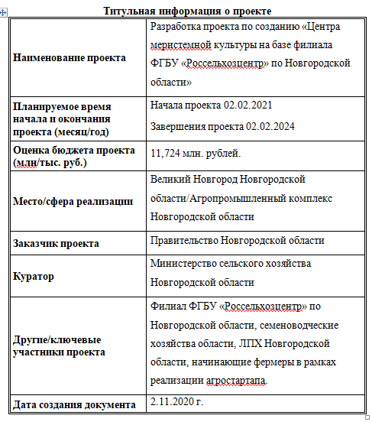
Устав проекта

Slide 11
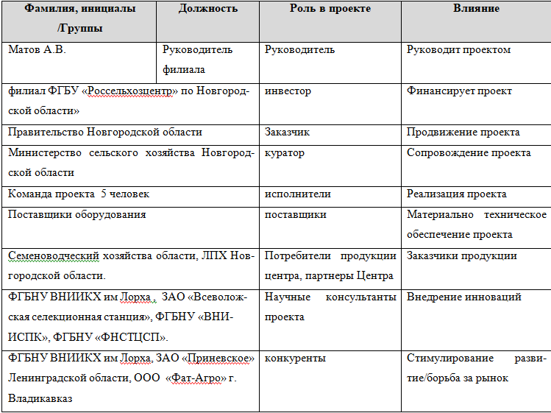
Реестр заинтересованных сторон проекта
участники проекта

Slide 12
Структура декомпозиции работ (СДР)
ЦЕНТР
2.1 Поиск и закуп лабораторного оборудования
2.2 Ремонт дополнительных помещений
2.3 Подбор дополнительных членов команды проекта
2.4 Стажировка команды новым навыкам и компетенциям
2.5 Поиск и аренда земельного участка
2.5 Монтаж тепличного комплекса
2.6 Заключения контрактов на продукцию центра
2.7 Запуск работы центра

Slide 13
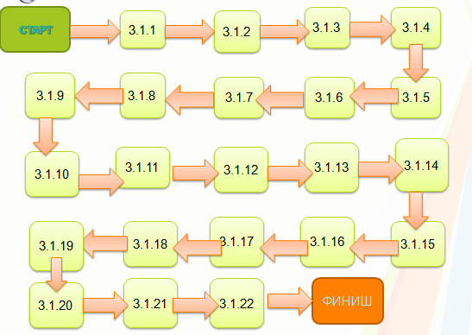
Сетевой график проекта

Slide 14
Риски проекта
- Несвоевременное поступление внебюджетных средств как основного источника финансирования проекта;
задержка. связанная с подготовкой дополнительных площадей необходимых для создания центра;
рост стоимости планируемого оборудования для центра;
рост тарифов на воду и электроэнергию;
зависимость от импортных химических реактивов;
- отсутствие собственного земельного участка под производственный блок;
- активизация конкурентов в данной сфере производства;
- отсутствия возможности практического обучения новым навыкам и умениям;
- сложная эпидемиологическая ситуация в стране;
- не достаточная востребованность продукции центра.

Slide 15
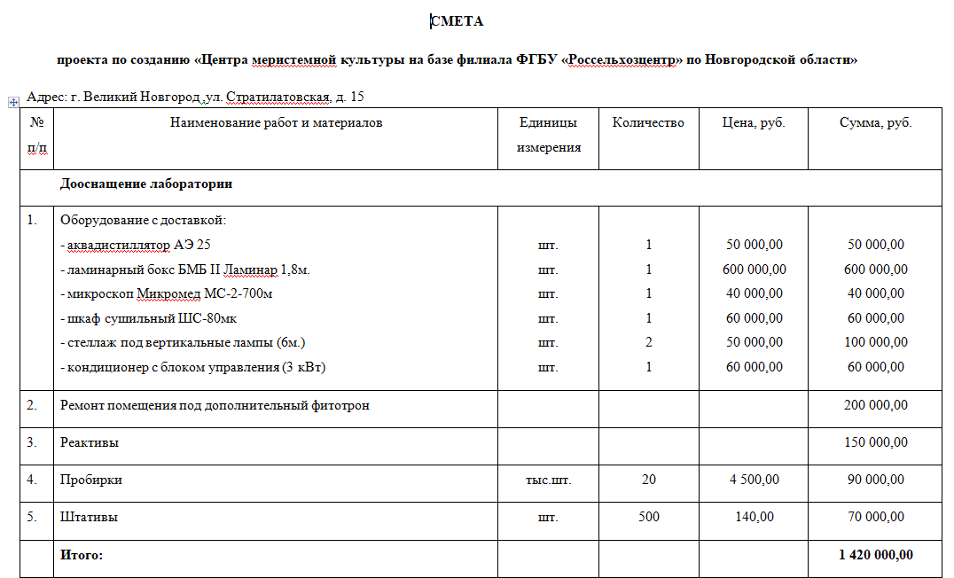

Slide 16
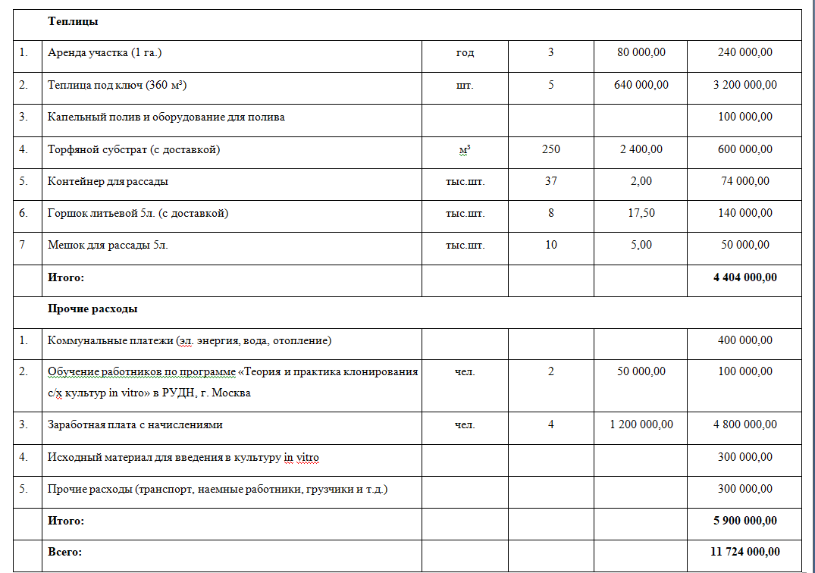

Slide 17
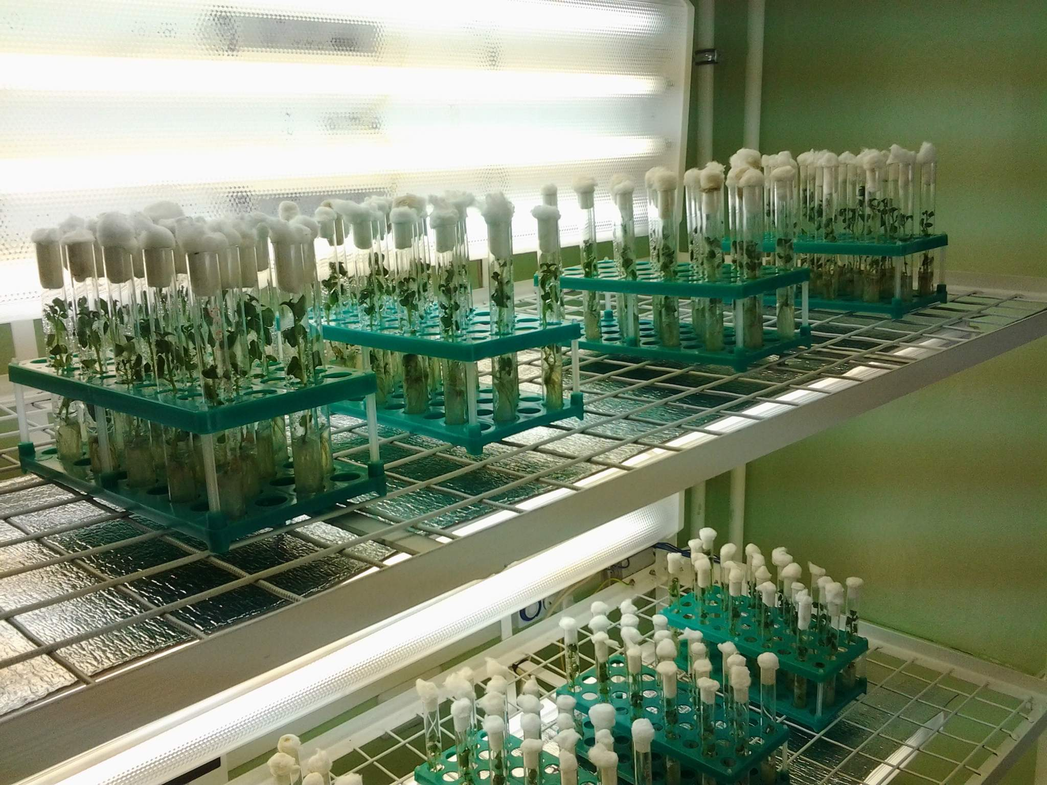
Смета проекта
Оснащение лабораторным оборудованием
1 420.000
Прочие расходы
5 900.000
Создание «Центра меристемной культуры»
11 724.000
Монтаж и оснащение тепличного комплекса
4 420.000

Slide 18
Ожидаемые результаты проекта
Объём производства мини-клубней после осуществления проекта составит не менее 400 тыс. штук ежегодно
Объём производства рассады земляники садовой не менее 200 тыс. штук ежегодно
Объём производства саженцев плодово-ягодных культур не менее 10 тыс. штук ежегодно

Slide 19
Ожидаемая выручка от реализации проекта (млн. руб.)

Slide 20

«Центр меристемной культуры»
Имиджевая составляющая
Социальное участие филиала в Новгородской области
Продвижение новых отечественных селекционных достижений
Возможность переоснащения современным оборудованием
Возможность участия в научно-исследовательских разработках в рамках своей компетенции
Рост средней заработной платы сотрудников филиала

Slide 21
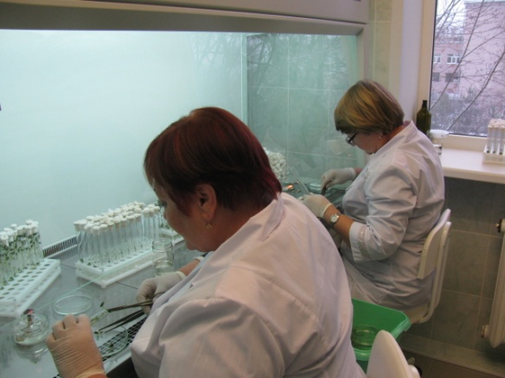
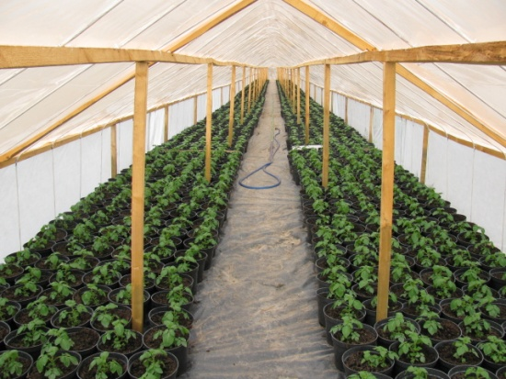

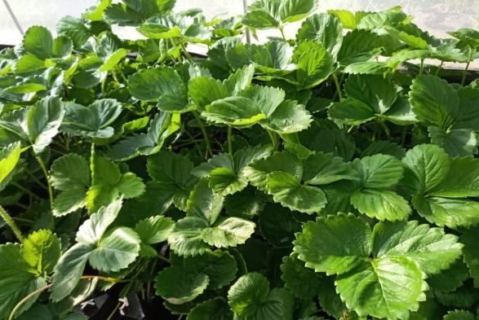
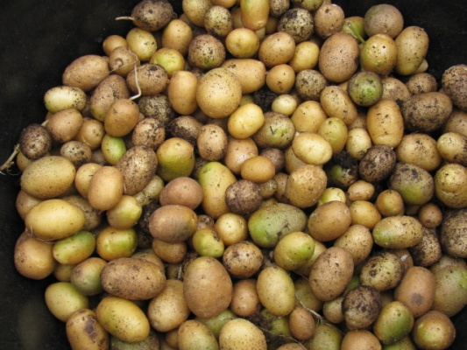
Спасибо за внимание!

